Slide 1
UI 설계서(draft)
project-trip-sns

Slide 2
컬러 팔레트
primary
secondary
destructive
low
medium
high

Slide 3
페이지 목록
메인 페이지
지도 페이지
로그인 페이지
소셜 페이지
회원가입 페이지
계정 설정 페이지

Slide 4
상단바
로그아웃된 상태
로고
홈
지도
소셜
로그인
회원가입

Slide 5

상단바
로그인된 상태
로고
홈
지도
소셜
안녕하세요, OOO님!
마이페이지
로그아웃
로고
홈
지도
소셜
안녕하세요, OOO님!
최근 {기간} 간의 알림입니다.
팔로워1님이 ~를 즐겨찾기 했습니다.
팔로워1님이 ~를 즐겨찾기 했습니다.
팔로워1님이 ~를 즐겨찾기 했습니다.

Slide 6
로그인 페이지
로그인
로그인
{안내문}
아이디
아이디
아이디 입력…
아이디 입력…
비밀번호
비밀번호
비밀번호 입력…
비밀번호 입력…
로그인
로그인
아이디 찾기
비밀번호 찾기
회원가입
아이디 찾기
비밀번호 찾기
회원가입

Slide 7
회원가입 페이지
회원가입
회원가입
{안내문}
이름
이름
이름 입력…
이름 입력…
아이디
아이디
아이디 입력…
아이디 입력…
이메일
이메일
이메일 입력…
이메일 입력…
비밀번호
비밀번호
비밀번호 입력…
비밀번호 입력…
비밀번호 재입력…
비밀번호 재입력…
회원가입
회원가입

Slide 8
계정 설정 페이지
계정 설정
아이디
exampleuser
이메일
exampleuser@example.com
변경사항 저장
비밀번호
비밀번호 바꾸기

Slide 9
계정 설정 페이지
계정 설정
아이디
exampleuser
이메일
exampleuser@example.com
변경사항 저장
회원 정보 수정
popup
회원 정보를 수정하시겠습니까?
비밀번호
취소
수정
비밀번호 바꾸기

Slide 10
계정 설정 페이지
계정 설정
비밀번호 바꾸기
아이디
현재 비밀번호
exampleuser
새 비밀번호
이메일
exampleuser@example.com
변경
변경사항 저장
popup
비밀번호
비밀번호 바꾸기
비밀번호 바꾸기
{안내문}
현재 비밀번호
새 비밀번호
변경

Slide 11
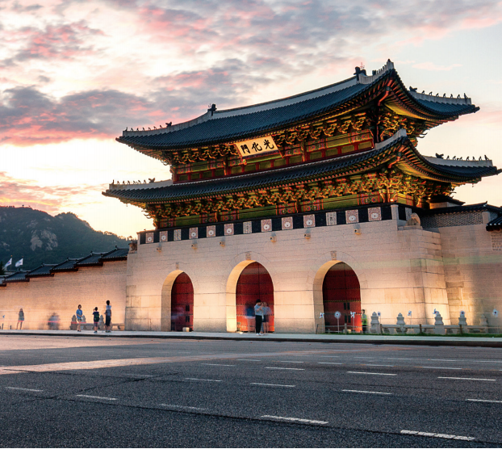
메인 페이지
이런 관광지는 어때요?
관심 관광지를 기반으로 구성해봤어요
관광지1
관광지1
관광지1
관광지1
관광지1
태그1
태그1
태그1
태그1
태그1
상세보기 >
상세보기 >
상세보기 >
상세보기 >
상세보기 >

Slide 12





지도 페이지
검색어 입력…
분류/태그
필터 설정
필터 1
필터 2
필터 3
사용자 맞춤
필터 설정
필터 1
총 11건
내림차순
항목을 클릭해 관광지의 위치로 이동하세요
관광지1
>>
태그1
관광지2
>>
태그1
태그2
관광지3
>>
태그1
관광지4
>>
태그1

Slide 13
지도 페이지
검색어 입력…
분류/태그
필터 설정
click
필터 1
필터 2
필터 3
☑ 필터1
☑ 필터2
☐ 필터3
사용자 맞춤
필터 설정
필터 1
총 11건
내림차순
항목을 클릭해 관광지의 위치로 이동하세요
관광지1
>>
태그1
관광지2
>>
태그1
태그2
관광지3
>>
태그1
관광지4
>>
태그1

Slide 14

지도 페이지
검색어 입력…
X
분류/태그
필터 설정
필터 1
필터 2
사용자 맞춤
필터 설정
필터 1
총 11건
내림차순
관광지1
관심
항목을 클릭해 관광지의 위치로 이동하세요
slide
태그1
관광지1
click
>>
위치 | 경기도…
문의전화 | 031-~~
태그1
관광지2
click
>>
이 관광지는 풍경이 좋으며 건강에도 좋고 어쩌고 저쩌고…
태그1
태그2
관광지3
>>
태그1
관광 후기/의견
사용자1
관광지4
공감-12
>>
저번주에 갔다왔는데 너무 좋아요…
태그1

Slide 15
지도 페이지
검색어 입력…
X
분류/태그
필터 설정
필터 1
필터 2
사용자 맞춤
필터 설정
필터 1
총 11건
내림차순
관광지1
관심
항목을 클릭해 관광지의 위치로 이동하세요
태그1
관광지1
>>
위치 | 경기도…
문의전화 | 031-~~
태그1
관광지2
>>
태그1
태그2
이 관광지는 풍경이 좋으며 건강에도 좋고 어쩌고 저쩌고…
관광지3
>>
태그1
관광 후기/의견
사용자1
관광지4
click
공감-12
>>
사용자 정보보기
저번주에 갔다왔는데 너무 좋아요…
태그1

Slide 16
소셜 페이지
사용자 ID 검색
사용자1
팔로잉 23명
팔로워 12명
관심 관광지
후기/의견
관심 관광지
관광지1
관광지1
관광지1
태그1
태그1
태그1
상세보기 >
상세보기 >
상세보기 >

Slide 17
소셜 페이지
사용자 ID 검색
사용자1
팔로잉 23명
팔로워 12명
관심 관광지
후기/의견
후기/의견
관광지1에 대해서…
저번주에 갔다왔는데 너무 좋아요…
공감-12
관광지1에 대해서…
저번주에 갔다왔는데 너무 좋아요…
공감-12
관광지1에 대해서…
저번주에 갔다왔는데 너무 좋아요…
공감-12

Slide 18
소셜 페이지
사용자 ID 검색
사용자3 – 사용자ID
사용자3 – 사용자ID
사용자1
팔로잉 23명
팔로워 12명
사용자3 – 사용자ID
사용자3 – 사용자ID
관심 관광지
후기/의견
관심 관광지
관광지1
관광지1
관광지1
태그1
태그1
태그1
상세보기 >
상세보기 >
상세보기 >

Slide 19
항로표지1
높음
항로표지2
중간
항로표지3
낮음
항로표지4
낮음
항로표지5
낮음

